Slide 1
Usmjeravanje i preklapanje u računalnim mrežama
OSPF (Open Shortest Path First)

Slide 2
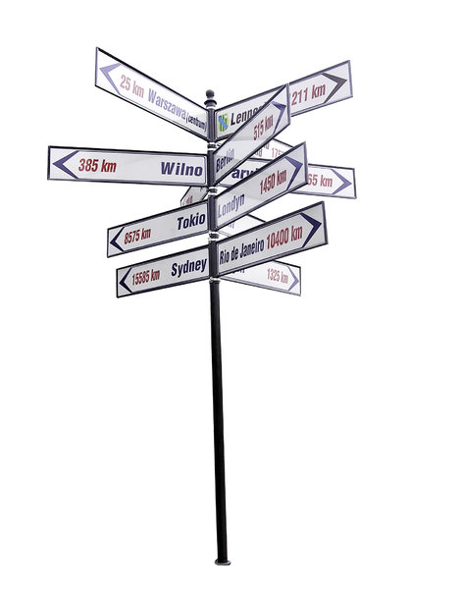
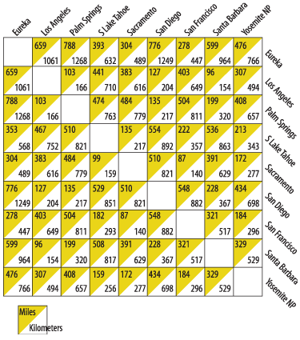
Routing protokoli
Distance Vector vs Link State
  Usmjernici koji koriste „Distance Vector” protokole šalju informacije o pojedinim udaljenim mrežama na temelju kojih usmjernici sastavljaju usmjerničke tablice u usmjeravaju promet
  Usmjernici koji koriste „Link State” protokole šalju informacije o topologiji (stanju svih linkova) na temelju koje svaki usmjernik za sebe računa najkraći put do svakog odredišta

Slide 3
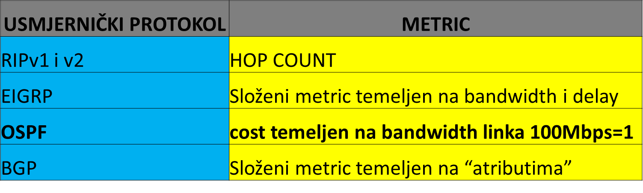
OSPF-Open Shortest Path First
OSPF svojstva uključuju:
  Brzu konvergenciju
  Podršku za VLSM
  Podržavaju velike mreže
  Usmjeravanje je temeljeno na samostalnom izračunu najbolje putanje na svakom usmjerniku
  Grupiranje usmjernika u područja (Areas)

Slide 4
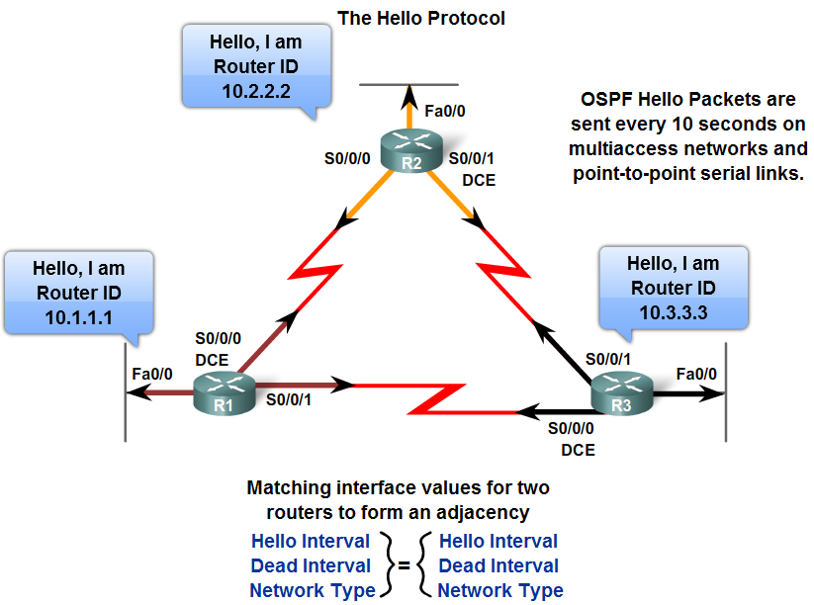
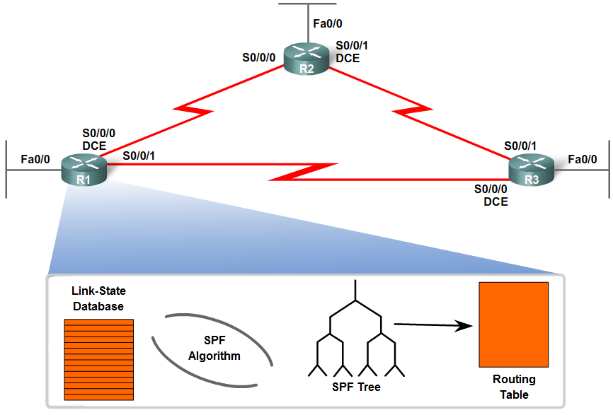
OSPF-Open Shortest Path First

Slide 5
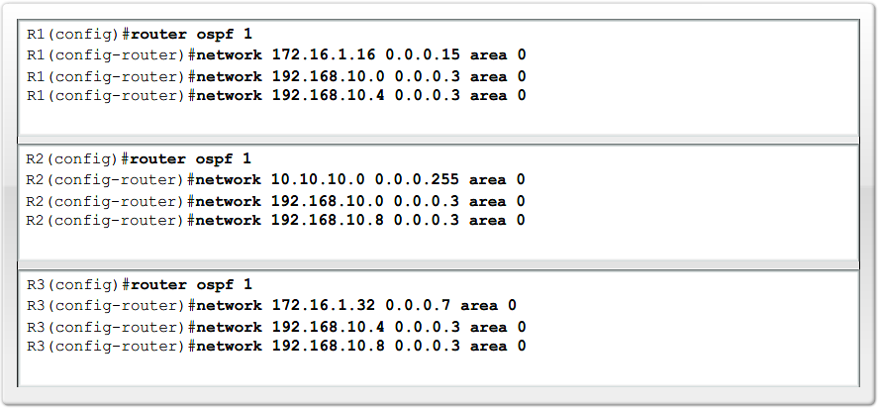
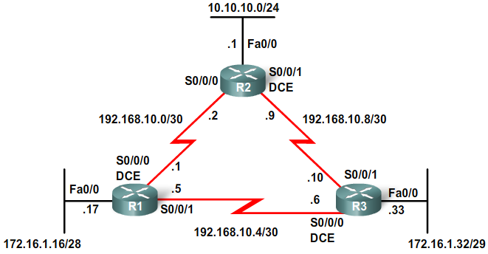
OSPF-Open Shortest Path First
Ako koristimo subnet masku Cisco ruter će u konfiguraciji to prikazati kao wildcard masku
Wildcard maska je suprotno od subnet maske
255.255.255.255 minus 255.255.255.240

Slide 6
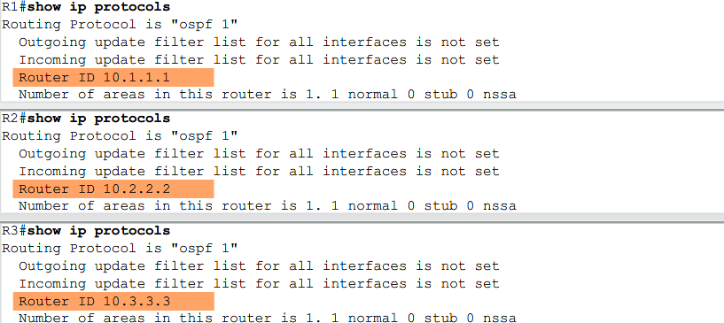
OSPF-Open Shortest Path First
Svaki ruter odabire svoj Router-ID na temelju:
IP adrese koja je konfigurirana kao Router-ID u OSPF procesu
R2(config-router)#router-id 10.0.0.2
Ako Router-ID nije konfiguriran ručno tada usmjernik odabire najveću IP adresu aktivnog Loopback sučelja
Ako ne postoje Loopback sučelja, tada usmjernik odabire najvišu IP adresu aktivnog fizičkog sučelja
Nakon dodavanja loopback treba resetirati OSPF proces da bi se promijenio Router-ID
R2#clear ip ospf process

Slide 7
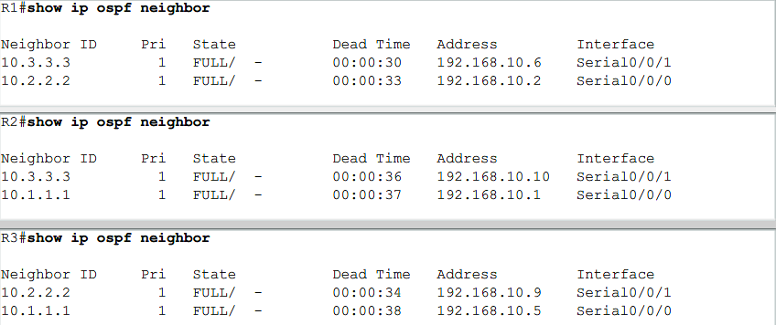
OSPF susjedski odnosi
Prioritet sučelja-služi za odabir DR i BDR
R1(config-if)#ip ospf priority 2
Max je 255 što veći to bolji
Stanje između susjeda
Router-ID susjeda
Adresa sučelja susjeda s kojim smo direktno spojeni
Adresa sučelja na koju smo ostvarili susjedske odnose

Slide 8
OSPF susjedski odnosi
Dva rutera neće ostvariti susjedske odnose ako:
Mrežna maska na sučeljima nije ista
Ako hello i dead vremena za OSPF nisu ista na oba usmjernika na vezi koja ih povezuje
  Ako tip mreže na vezi koja povezuje dva usmjernika nije isti (Network type)
Ako pri oglašavanju podmreže veze koja povezuje dva usmjernika nije korišten isti broj područja
Ako nismo točno upisali NETWORK naredbu
Ako ne koristimo istu vrstu autentifikacije i lozinke
Ako Stub area flag

Slide 9
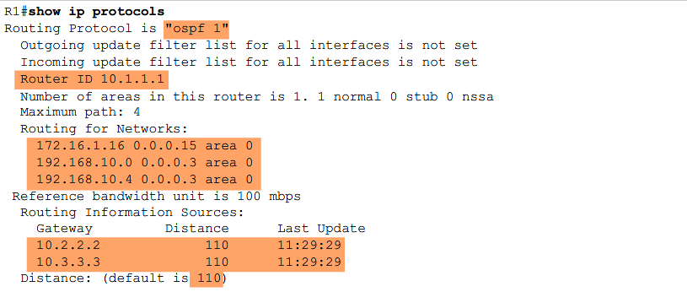
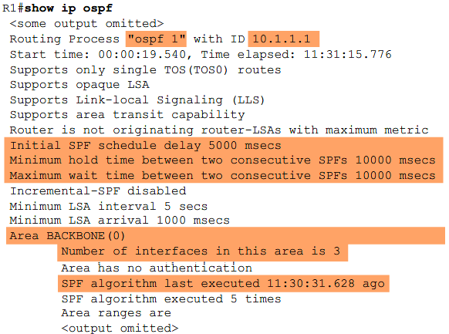
OSPF show naredbe
Vezano za odgodu pokretanja SPF algoritma u slučajevima kada je mreža nestabilna i ima puno promjena

Slide 10
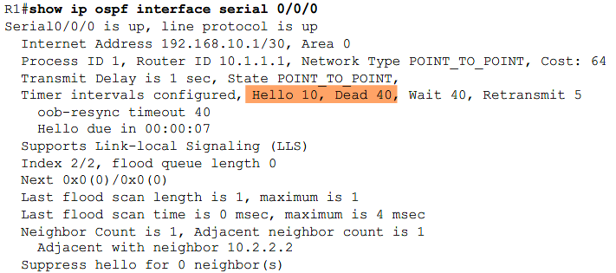
OSPF show naredbe
R1(config-if)#ip ospf hello-interval 5
R1(config-if)#ip ospf dead-interval 20
Default je 10 i 40
Možemo ručno mijenjati pod sučeljem naredbom:
R2(config-if)#ip ospf cost 10

Slide 11
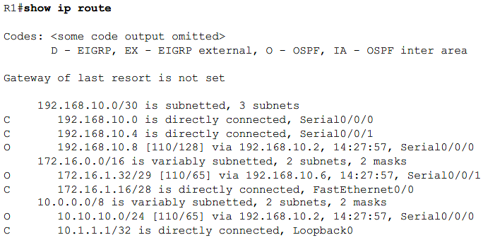
OSPF show naredbe

Slide 12
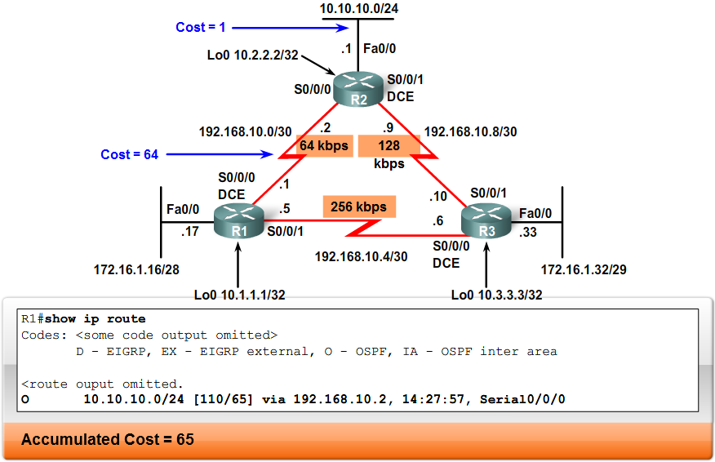
Cost neke putanje-kumulativan
Cost je 64 zato što je default bandwidth na serial 0/0/0 1544 kbps

Slide 13
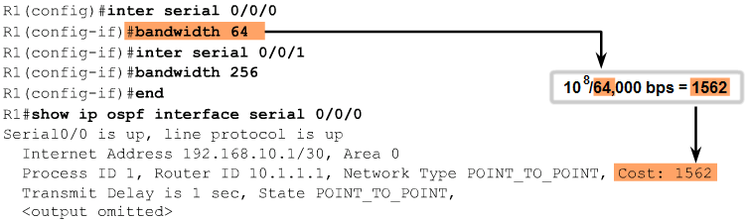
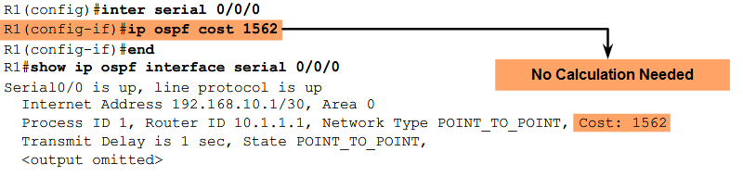
Cost neke putanje-kumulativan
Ako je stvarni bandwidth drugačiji od default bandwidtha za određeno sučelje tada trebamo to ueti u obzir (promijeniti bandwidth) ako koristimo OSPF
Ili ručno konfigurirati OSPF COST za taj link

Slide 14
OSPF tipovi mreža
OSPF definira 5 tipova mreža:
Point-to-point
Broadcast Multiaccess
Nonbroadcast Multiaccess (NBMA)-FR,ATM
Nonbroadcast Multiaccess Point-to-multipoint-FR,ATM
Virtual links
Cisco definira dodatna 3 moda
  Point-to-multipoint nonbroadcast
  Broadcast
  Point-to-point

Slide 15
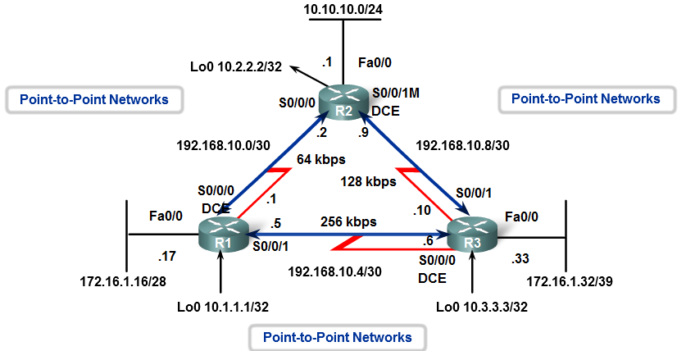
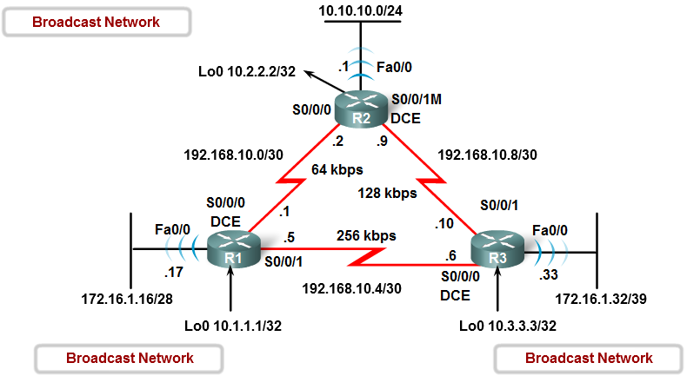
OSPF tipovi mreža
Nema odabira DR i BDR
Bira se DR i BDR

Slide 16
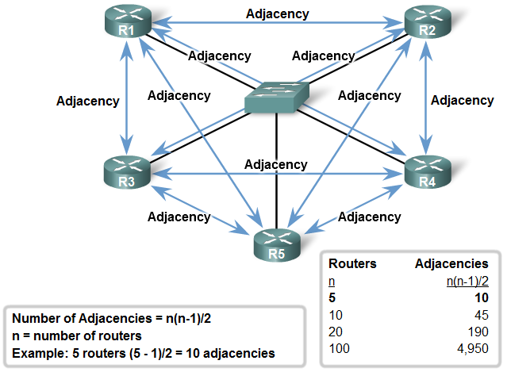
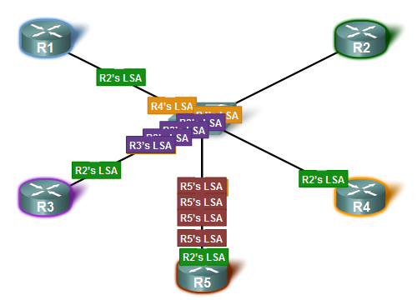
Broadcast mreže
Problemi ovakvih mreža su:
Veliki broj uspostavljenih veza “Adjecency”
Poplava (LSA Flooding) LSA (Link State Advertisement) paketa

Slide 17
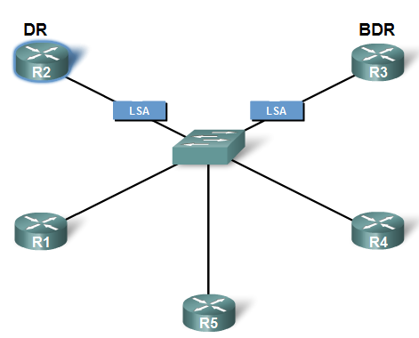
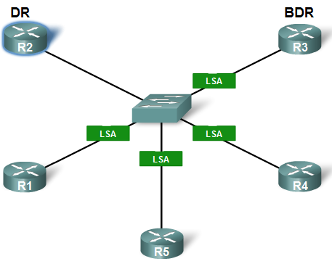
Broadcast Networks DR i BDR
R1 šalje LSA samo prema DR i BDR na njihove multicast adrese 224.0.0.6
Zatim DR Šalje svim ruterima na 224.0.0.5

Slide 18
Odabir DR i BDR
Na Point-to-Point linkovima nema odabira DR i BDR, svi updatei se šalju na 224.0.0.5
Odabir DR i BDR se vrši na slijedeći način:
Ruter s najvišim OSPF prioritetom na sučelju shared segmenta (po defaultu priority je 1 tako da taj dio nema utjecaj na odabir DR i BDR) ako je priority 0 tada taj ruter ne sudjeluje u odabiru DR i BDR!
Ako je Priority jednak tada se u obzir uzima najviši Router-ID
Ako je u mreži odabran DR, ni jedna novi ruter bez obzira na viši priority ili Router-ID neće utjecati na stanje (radi stabilnosti mreže)
Ako otkaže DR, jedino BDR može postati DR, ni jedan drugi ruter bez obzira na Priority ili Router-ID (radi stabilnosti mreže)
Ako se ruter koji je bio DR vrati u mrežu također neće utjecati na stabilno stanje

Slide 19
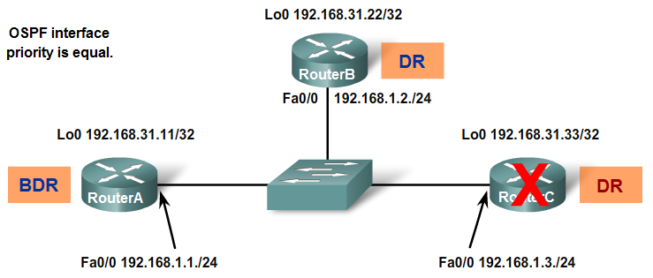
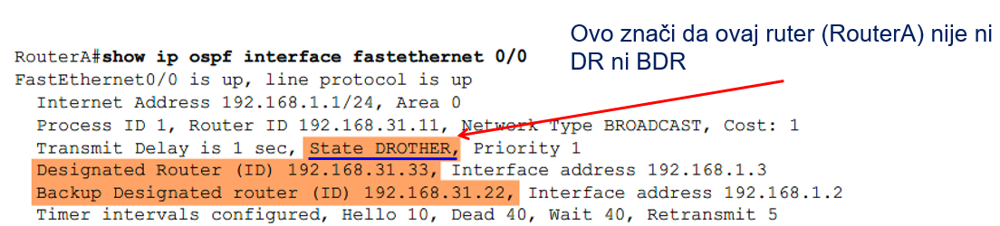
Otkaz DR
Princip je da se ne narušava stabilna topologija (kao izbori)
Bivši BDR
Bivši DROther

Slide 20
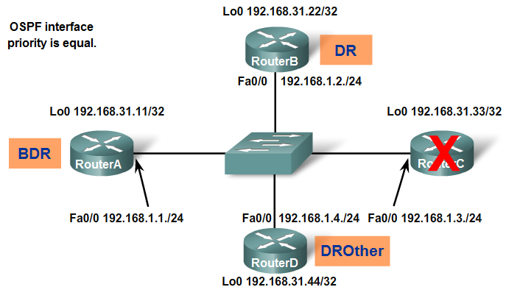
Dodaje se novi ruter
Princip je da se ne narušava stabilna topologija (kao izbori)

Slide 21
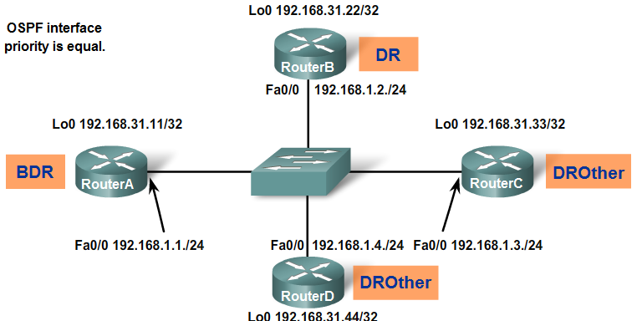
Vratio se stari DR
Princip je da se ne narušava stabilna topologija (kao izbori)

Slide 22
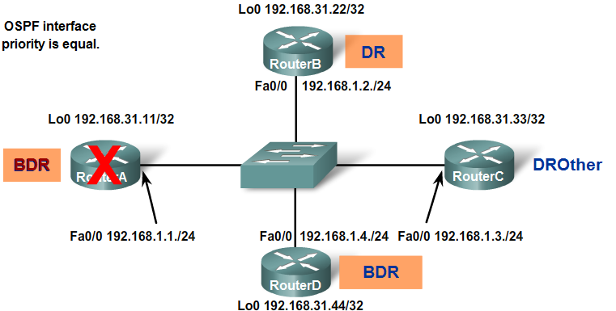
Otkaz BDR
Princip je da se ne narušava stabilna topologija (kao izbori)

Slide 23
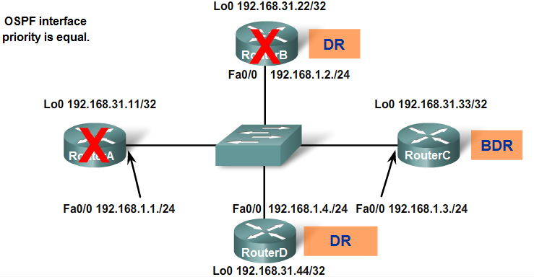
Novi DR otkazuje
Princip je da se ne narušava stabilna topologija (kao izbori)

Slide 24
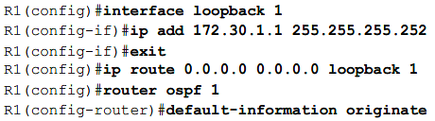
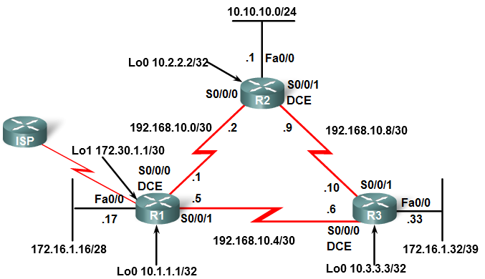
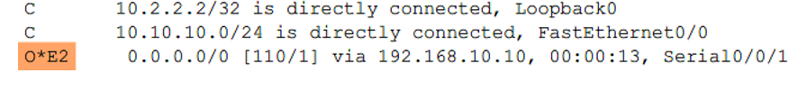
Redistribucija Default rute
Uvijek kada želimo da se u OSPF ubaci default putanja bez obzira na izvor (npr. Redistribucija iz EIGRP ili RIP)

Slide 25
Redistribucija nekog usmjerničkog protokola (RIP, EIGRP)
Ako u OSPF redistribuiramo npr. RIP ili EIGRP rute tada moramo dodati naredbu “subnets” kako bi OSPF redistribuirao mreže bez obzira na subnet masku. Ako to ne upišemo tada OSPF redistribuira samo mreže koje imaju subnet masku klase (A,B,C)
Npr.
Bez naredbe subnets neće proći 172.16.1.0 /24 ili 10.1.1.0/25, ali hoće proći 10.0.0.0/8 ili 172.16.0.0/16
Router(config-router)#redistribute eigrp 1 subnets

Slide 26
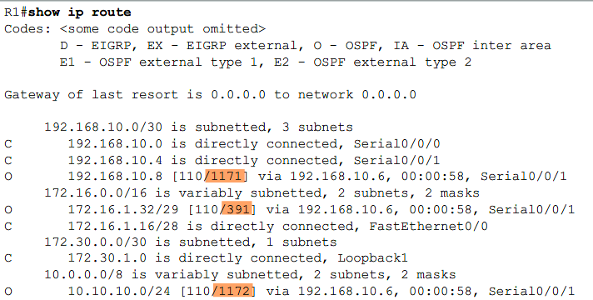
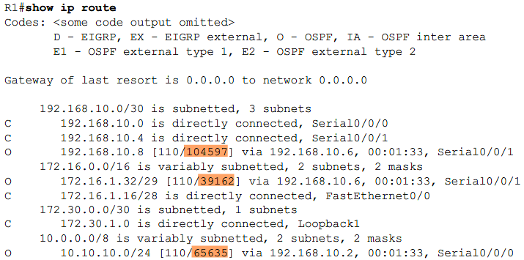
Auto-cost reference-bandwidth

Slide 27
Auto-cost reference-bandwidth

Slide 28
?

Slide 29
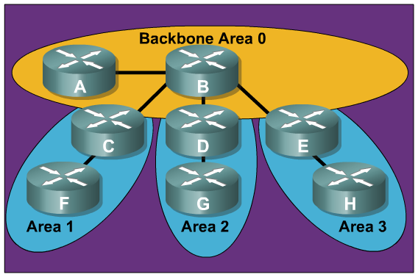
OSPF AREA
Kako bi se minimizirao broj osvježavanja u mreži i broj usmjernika koji te poruke primaju, cijela OSPF topologija se dijeli u više područja
Karakteristike OSPF područja uključuju:
  Minimiziranje usmjerničkih tablica
  Lokalizacija utjecaja promjena u topologiji na jedno područje
  Razmjena LSA paketa završava na granici jednog područja
  Zahtijeva hijerarhijski dizajn
Backbone Area
Regular (Standard) Areas
Za optimalne performanse u mreži preporuka je da:
  Područje ne sadrži više od 50 usmjernika.
  Usmjernik se ne nalazi u više od 3 područja
  Svaka Area je jedno područje u kojem se flodaju LSA-ovi.

Slide 30
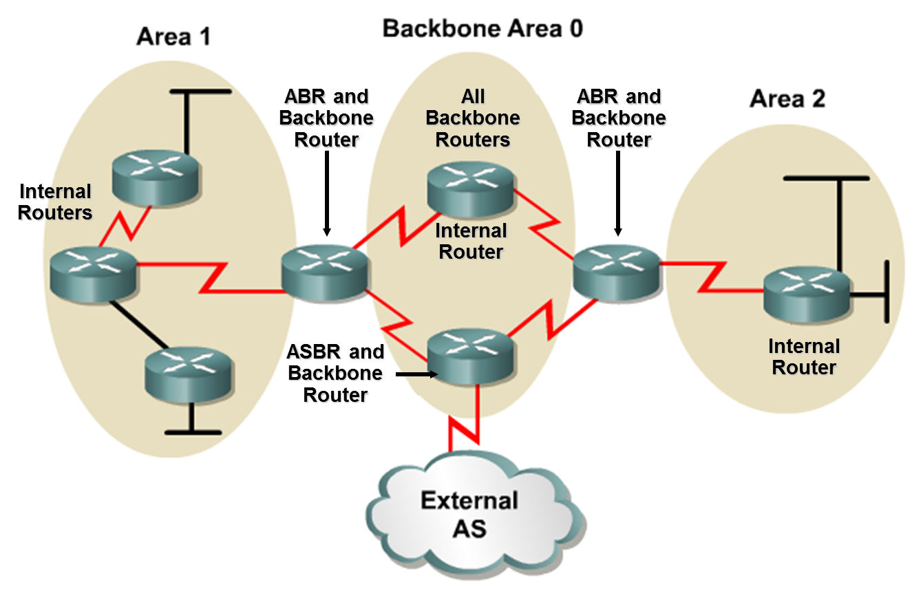
OSPF tipovi usmjernika

Slide 31
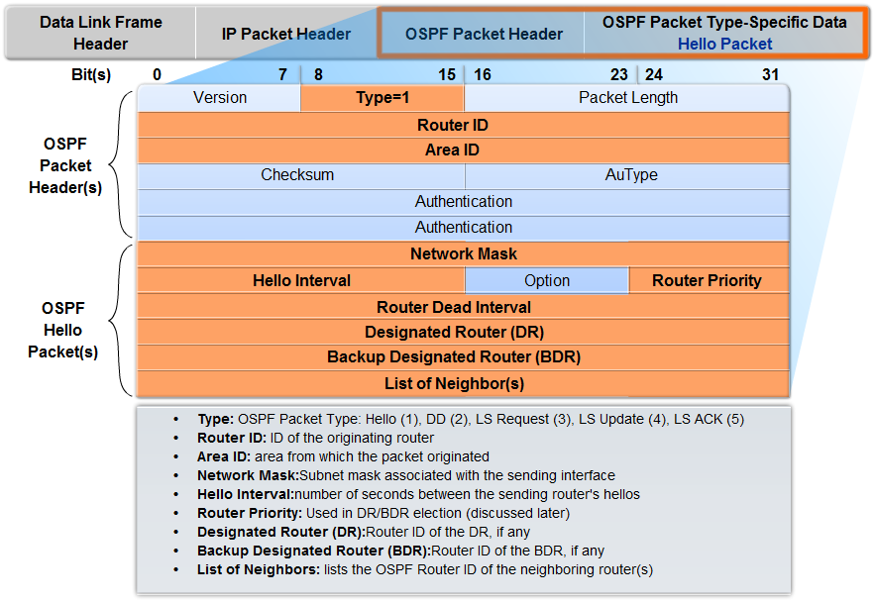
Format OSPF poruke
Version #: verzija OSPF protokola koji se koristi. RFC 2328 OSPF verzija 2
Type: Tip OSPF paketa (Hello, Database Description, Link State Request, Link State Update, and Link State Ack)
Packet Length: veličina cijelog OSPF paketa
Router ID: 32-bit polje sadrži router-ID (IP adresa rutera)-izvor paketa
Area ID: 32-bit polje definira kojoj AREA paket pripada. Večina OSPF paketa su povezani s jednom AREA (Oni koji idu kroz virtualni link imaju oznaku 0)
Checksum: 16 bit polje sadrži CRC (Cyclic Redundancy Check).
AuType: 16-bit polje definira vrstu autentikacije koja se koristi ( None, Simple Password, message digest algorithm 5 (MD5))
Authentication: 8 bytova veliko polje koristi se za autentikaciju

Slide 32
OSPF paketi
OSPF poruke sadrže različite tipove informacije u ovisnosti o tipu paketa:
Tip paketa | Sadrži
Tip 1 - Hello | Sadrži listu poznatih susjeda.
Tip 2 - DBD | Sadrži sažetak LSDB baze, koja sadrži popis poznatih usmjernika (IDs)
Tip 3 - LSR | Sadrži zahtjev za svim informacijama od pojedinog usmjernika iz baze.
Tip 4 - LSU | Sadrži cijele LSA pakete, više njih može biti ukomponirano u jedan „update” paket.
Tip 5 - LSAck | Podatkovno polje je prazno.
Hello- Otkrivanje susjeda i uspostava susjedskih odnosa
DBD (Danabase Description)-Za provjeru sinkoriziranosti baza između (OSPF) usmjernika
LSR (Link State Request)-Zahtjev za specifičnim zapisima (stanjima linkova)
LSU (Link state Update) paketi sadrže više tipova LSA (Link State Advertisement)-update
LSAck (Link State Acknowledgement)-potvrda

Slide 33
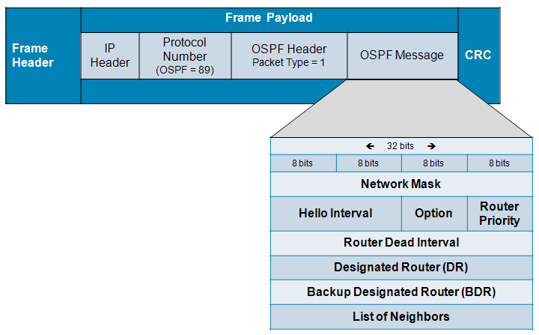
OSPF - Hello paket
Parametri koji se moraju slagati:
  Hello & Dead interval
  Network type
  Area ID
  Authentication type & password
  Stub area flag
  Network mask

Slide 34
OSPF ostali paketi
OSPF DBD (Database description) paket:
  Sadrži šturi opis LSDB baze i koristi se da prijamni usmjernik može vidjeti koje mreže susjedni usmjenik ima
  Link-state baza mora biti identična na svim usmjernicima unutar istog područja kako bi SPF algoritam na svakom usmjerniku mogao točno izračunati svaku putanju
OSPF LSR (Link State Request) paket:
  LSR paketi se koriste kako bi usmjernik zatražio detaljne informacije (cijele LSA-ove) za pojedine dijelove baze
LSU paketi (Link-State Update) se koriste:
  Kao odgovor na LSR paket i kao slanje nove informacije o promjeni u topologiji
LSU paketi sadrže različite tipove LSA (Link State Advertisment)
  LSU paketi sadrže čitave LSA obavijesti
  Više pojedinačnih LSA obavjesti stane u jedan LSU paket
LSAack (Link State Acknowledgment) paket se šalje:
  Kada je zaprimljen LSU paket. Usmjernik šalje LSAack da potvrdi prijem paketa
  LSAack podatkovno polje je prazno

Slide 35
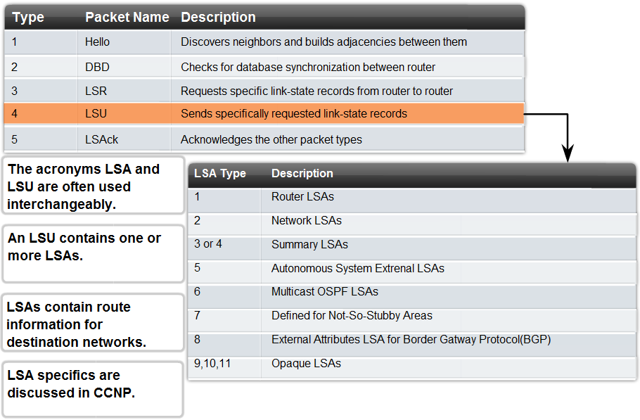
OSPF Link state updates (LSU)

Slide 36
OSPF Link state updates (LSU)
OSPF paketi
Tip | Naziv
1 | Hello
2 | DBD
3 | LSR
4 | LSU
5 | LSAck
LSA | Opis
1 | Služi ruterima za slanje stanja svojih linkova koji su im direktno spojeni, svaki ruter ih generira (to su u biti informacije o mrežama koje ruter ima direktno spojene), U routong tablici imaju oznaku "O"
2 | Koristi se na Broadcast i Non-Broadcast mrežama i šalje ga DR na određeni segment (updatea sve ostale rutere na segmentu), U routong tablici imaju oznaku "O"
3 | Pojavljuju se kad imamo više AREA, generira ga ABR kad treba prebaciti informacije o rutama iz jedne AREA u drugu, U routong tablici imaju oznaku "O IA"
4 | Ovaj tip LSA ubacuje ABR u AREA koje nemaju ASBR usmjernik. U AREA u kojoj se nalazi ASBR ne postoji ovaj LSA, već se koristi tip 1, U routong tablici imaju oznaku "O IA"
5 | Ovaj tip LSA su vanjske rute ubačene u OSPF...npr default-information originate, U routong tablici imaju oznaku "O E1 ili O E2"
6 | Multicast OSPF
7 | Ovo je poseban tip LSA koji se koristi u područjima (AREA) poput NSSA i Totally-Stubby NSSA, predstavlja vanjske rute koje ulaze u takva područja, tip 7 se zadržava samo unutar takvih područja, ABR prevodi tip 7 u tip 5, U routong tablici imaju oznaku "O N1 ili O N2"
8 | Koristi se kod redistribucije s BGP protokolom
9,10,11 | Za buduću upotrebu

Slide 37
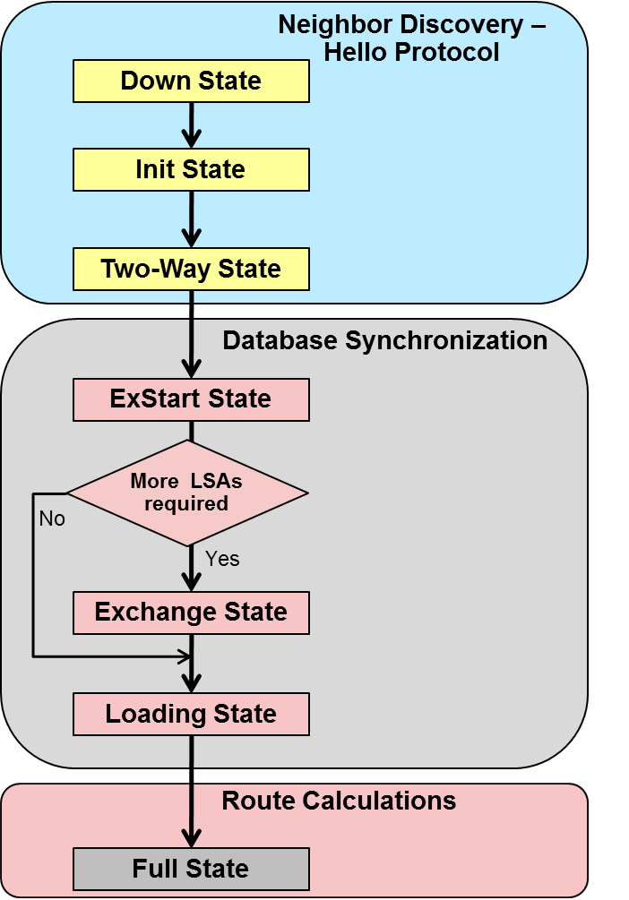
OSPF stanja
Nakon što se usmjernik spoji na mrežu, pokušava se povezati sa svojim susjednim usmjernicima
Da bi se uspio povezati, prolazi kroz različita stanja koristeći 5 različitih tipova OSPF paketa

Slide 38
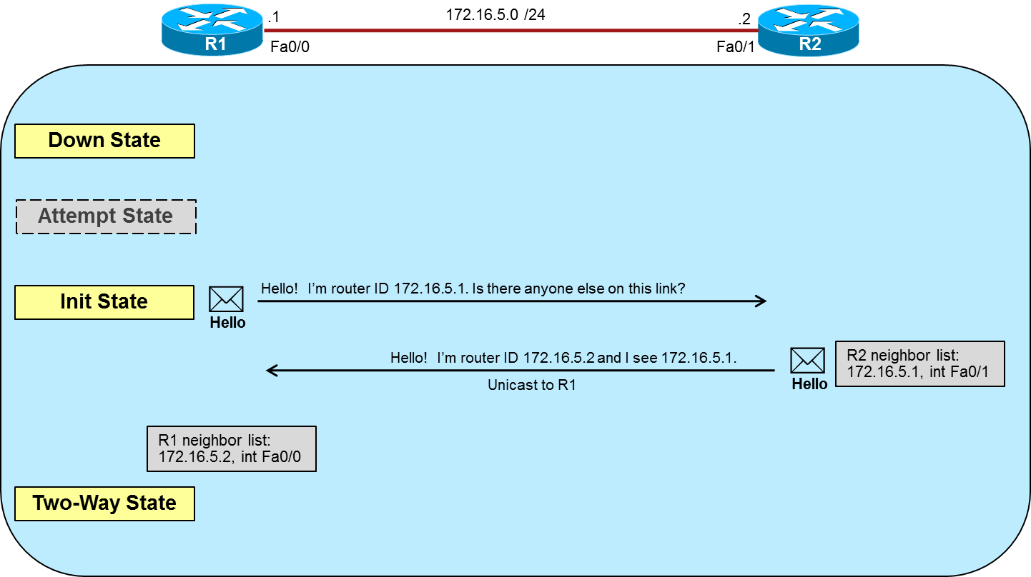
OSPF stanja

Slide 39
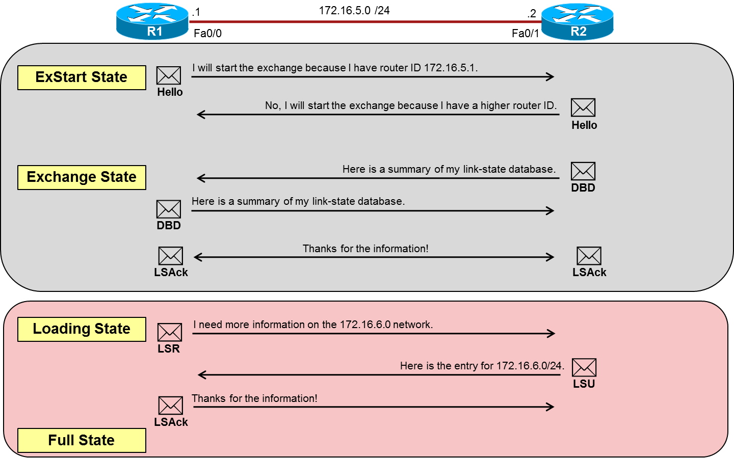
OSPF stanja

Slide 40
?

Slide 41
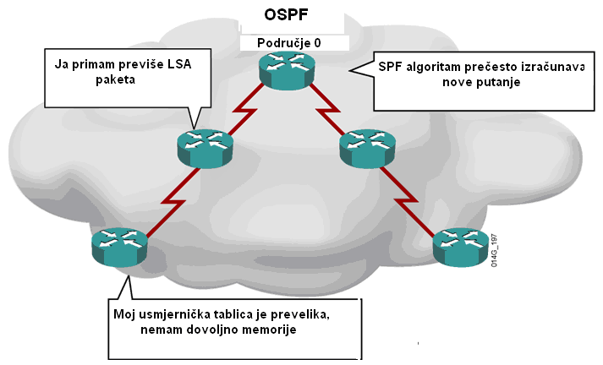
MULTIAREA OSPF
Problemi jedne AREA

Slide 42
MULTIAREA OSPF
Svako područje je logička grupa usmjernika koji imaju istu topologiju mreže
Unutar svakog područja se pokreće SPF algoritam nezavisno
Između područja se razmjenjuju samo sažete putanje
Područje 0 je glavno područje (backbone area, transit area)
Područje 0 je centralno područje na prvom nivou
Sva ostala područja priključena su na područje 0 i nalaze se na drugom nivou

Slide 43
MULTIAREA OSPF
Interni usmjernik (Internal Router)
  usmjernik čija su sva sučelja u istom području
  usmjernici unutar istog područja imaju istu tablicu topologije
Usmjernik osnovnog područja (BR - Backbone Router)
  usmjernik koji se nalazi u području 0 i ima najmanje jedno sučelje spojeno u području 0
  usmjernici u osnovnom području prosljeđuju informacije ABR usmjernicima iz drugih područja.
  razmjena informacija između područja uvijek ide kroz područje 0.
  područje može imati jedan ili više ABR usmjernika
Usmjernik na granici područja (ABR – Area Border Router)
  ima sučelja spojena na više područja
  održava tablicu topologije za svako područje u kojemu se nalazi
  usmjerava promet u druga područja ili iz drugih područja.
  granica je između dva područja
  sažima informacije iz područja u kojemu se nalazi i šalje samo sažete informacije u druga područja
  prosljeđuje informacije o mrežama u osnovno područje (područje 0)

Slide 44
MULTIAREA OSPF
Usmjernik na granici autonomnog sustava (ASBR ili Autonomous System boundary router)
Usmjernik na granici autonomnog sustava (ASBR ili Autonomous System border router)
  ima bar jedno sučelje spojeno na drugi autonomni sustav
  drugi autonomni sustav može biti mreža koja nije OSPF
  unosi ne-OSPF informacije u OSPF domenu i obrnuto
proces unosa ne-OSPF informacija u OSPF domenu i obrnuto se zove redistribucija putanja.

Slide 45
OSPF Link state updates (LSU)

Slide 46
OSPF Link state updates (LSU)
OSPF paketi
Tip | Naziv
1 | Hello
2 | DBD
3 | LSR
4 | LSU
5 | LSAck
LSA | Opis
1 | Služi ruterima za slanje stanja svojih linkova koji su im direktno spojeni, svaki ruter ih generira (to su u biti informacije o mrežama koje ruter ima direktno spojene), U routong tablici imaju oznaku "O"
2 | Koristi se na Broadcast i Non-Broadcast mrežama i šalje ga DR na određeni segment (updatea sve ostale rutere na segmentu), U routong tablici imaju oznaku "O"
3 | Pojavljuju se kad imamo više AREA, generira ga ABR kad treba prebaciti informacije o rutama iz jedne AREA u drugu, U routong tablici imaju oznaku "O IA"
4 | Ovaj tip LSA ubacuje ABR u AREA koje nemaju ASBR usmjernik. U AREA u kojoj se nalazi ASBR ne postoji ovaj LSA, već se koristi tip 1, U routong tablici imaju oznaku "O IA"
5 | Ovaj tip LSA su vanjske rute ubačene u OSPF...npr default-information originate, U routong tablici imaju oznaku "O E1 ili O E2"
6 | Multicast OSPF
7 | Ovo je poseban tip LSA koji se koristi u područjima (AREA) poput NSSA i Totally-Stubby NSSA, predstavlja vanjske rute koje ulaze u takva područja, tip 7 se zadržava samo unutar takvih područja, ABR prevodi tip 7 u tip 5, U routong tablici imaju oznaku "O N1 ili O N2"
8 | Koristi se kod redistribucije s BGP protokolom
9,10,11 | Za buduću upotrebu

Slide 47
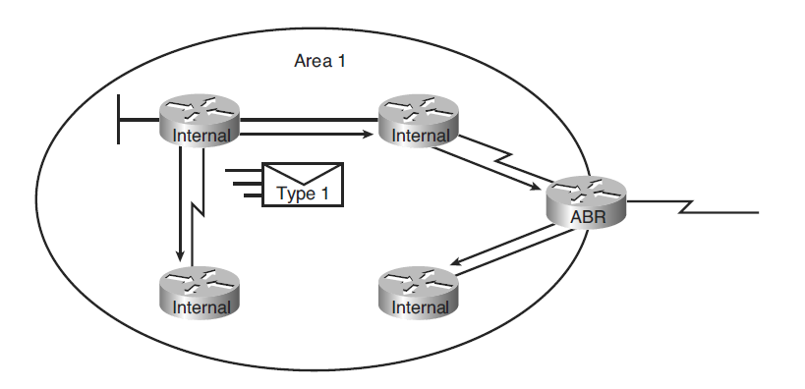
LSA Type 1: Router LSA
Ovaj tip LSA generiraju usmjernici i njeme opisuju svoju direktno spojenu mrežu, kao unutar-područnu rutu
  Šalje se jedino unutar područja gdje je generiran i ne prolazi ABR
  LSA uključuje listu svih direktno spojenih linkova koji su označeni sa ID-em usmjernika koji ih oglašava
  U usmjerničkoj tabeli ovaj tip rute je označen sa „O”

Slide 48
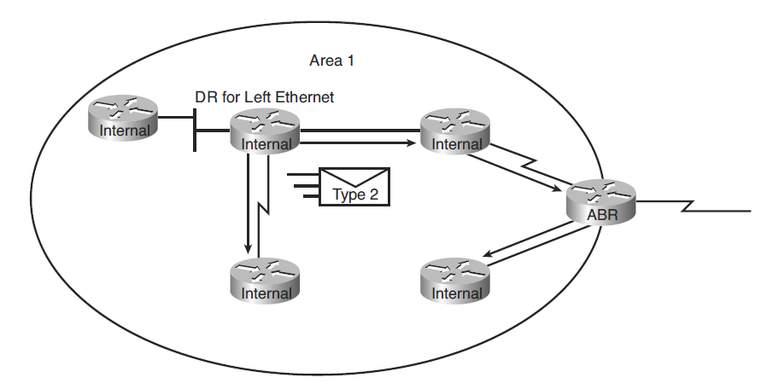
LSA Type 2: Network LSA
LSA type 2 se koristi za oglašavanje L2 broadcast (ethernet) elemenata u mreži i oglašavaju ih DR usmjernici
  Šalje se jedino unutar područja gdje je generiran i ne prolazi ABR
  Link-state ID je DR
  Ovaj tip rute je označen sa „O”

Slide 49
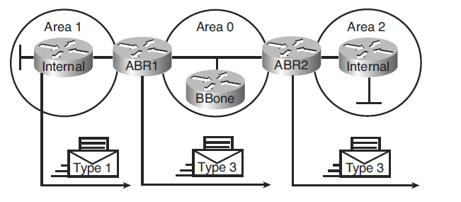
LSA Type 3: Summary LSA
LSA type 3 oglašavju ABR usmjernici
  Svaki ABR usmjernik koji zaprimi ovu informaciju, prosljeđuje je dalje kroz cijeli autonomni sustav
  Predefinirano, rute nisu sumarizirane i Type 3 LSA je generiran za svaki subnet
  Link-state ID je adresa oglašene mreže
  Ovaj tip rute je označen sa „O IA”

Slide 50
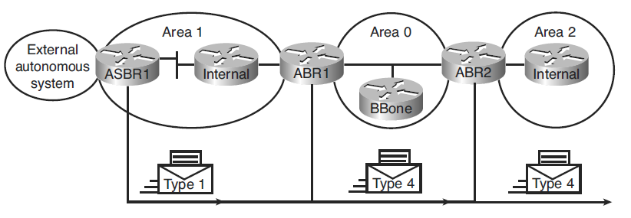
LSA Type 4: Summary LSA
LSA Type 4 je generiran od strane ABR kako bi oglasio ASBR u svom području, prema svim ostalim područjima unutar autonomnog sustava
  Svaki ABR usmjernik koji zaprimi ovu informaciju, prosljeđuje je dalje kroz cijeli autonomni sustav
  Link-state ID je ID ASBR usmjernika
  Ovaj tip rute je označen sa „O IA”

Slide 51
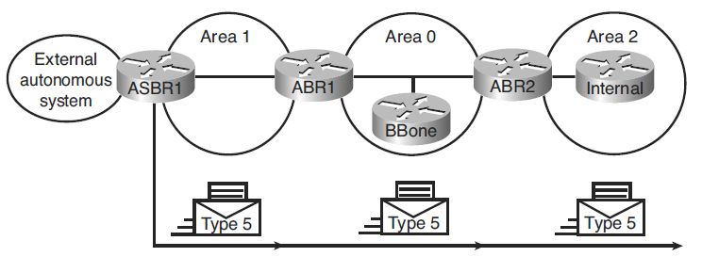
LSA Type 5: External LSA
LSA Type 5 je generiran od strane ASBR usmjernika kako bi oglasio mreže iz drugog autonomnog sustava
  Type 5 LSA oglašava ASBR dok ih svi ABR prosljeđuju kroz autonomni sustav
  Link-state ID je adresa vanjske mreže
  Ovaj tip rute je označen sa „O E1” ili „O E2”

Slide 52
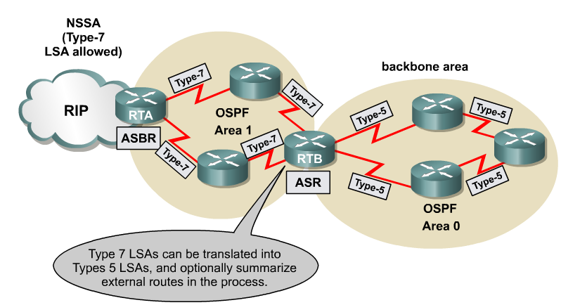
LSA Type 7: NSSA LSA
LSA Type 7 je generiran od strane ASBR unutar područja (AREA) kao što su: NSSA (Not-to-stubby-area) i Totally-Stubby NSSA, kako bi se opisale rute redistribuirane unutar NSSA.
  LSA type 7 se prevodi u LSA type 5 na prvom ABR usmjerniku i kao Type 5 ostaju kroz ostatak OSPF domene
  U usmjerničkoj tabeli ovaj tip rute je označen sa „O N1” ili „O N2”

Slide 53
OSPF Tipovi putanja
Putanje unutar područja (Intra-area route) „O” u usmjerničkoj tablici
  opisuje putanju do odredišta unutar jednog područja.
  koriste se LSA paketi tipa 1 i 2.
Putanje između područja (Inter-area route) „O IA” u usmjerničkoj tablici
  opisuje putanju do odredišta u nekom drugom području, ali unutar iste OSPF domene
  koriste se LSA paketi tipa 3 i 4
Vanjske putanje tipa 1 (External route type 1) „O E1” u usmjerničkoj tablici
  opisuje putanje do odredišta u drugom autonomnom sustavu
  koriste se LSA paketi tipa 5
  Cost rute se povećava prolaskom kroz mrežu
Vanjske putanje tipa 2 (External route type 2) „O E2” u usmjerničkoj tablici
  opisuje putanje do odredišta u drugom autonomnom sustavu
  Razlika između tipa1 i tipa 2 je u načinu izračuna mjere kvalitete puta do odredišta
  Ovo je default tip putanje i cost rute se ne povećava prolaskom kroz mrežu
  Vanjske putanje koje ulaze u NSSA područje imaju oznake N1 i N2

Slide 54
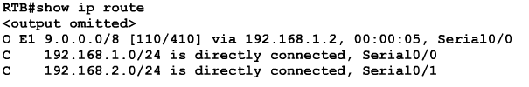
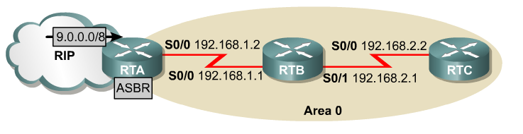

ASBR (Autonomous System boundary router) E1 rute
Kod E1 ruta, metrika se uvećava kako ruta putuje kroz OSPF domenu

Slide 55


ASBR (Autonomous System boundary router) E2 rute
Kod E2 ruta, metrika se ne mjenja kako ruta putuje kroz OSPF domenu
E2 je predefiniran odabir na ASBR usmjernicima

Slide 56

Specijalni tipovi područja
OSPF standardna područja mogu biti i jedna od četiri tipa krajnjih (engl. Stub) područja:
  Stub area
  Totally stubby area
  NSSA
  Totally stubby NSSA

Slide 57
Stub area
Stub područje ne prima nikakve eksterne rute, odnosno LSA-ove Type 4 i Type 5.
ABR usmjernik u „Stub” područje prosljeđuje Type 3 LSA-ove i predefiniranu rutu.

Slide 58
Totally Stubby Area
Ovaj tip područja je definirao cisco i podržavaju ga samo cisco usmjernici
ABR u područje ne prosljeđuju LSA-ove Type 3, Type 4 niti Type 5, šalje se samo i jedino predefinirana rutu, prema tom ABR usmjerniku.

Slide 59
Not-So-Stubby Area (NSSA)
Slično kao i „Stub” područja uz tu razliku što je područje spojeno na neku drugu vanjsku usmjerničku domenu.
Unutar područja nisu dozvoljeni eksterne rute Type 4 i Type 5
Rute koje ulaze u NSSA područje iz vana, označene su kao Type 7, te se na prvom ABR prevode u Type 5 LSA
NSSA Area 1
Area 0
ABR
192.168.15.0 /30
RIP AS
172.16.20.0 /24
R1
R2
R3
RIP
Type 7 LSA : 172.16.20.0/24
Type 5 LSA : 172.16.0.0/16

Slide 60

Totally Stubby NSSA-Cisco
Ciscovo riješenje za NSSA
Područje ne prima eksterne rute (Type 4 & Type 5), niti rute iz drugih područja (Type 3)
ABR usmjernik ubacuje predefiniranu rutu i jedino se ona prosljeđuje u ovaj tip područja
Uz predefiniranu rutu, nalaze se još i Type 7 NSSA eksterne rute

Slide 61

Primjer AREA tipova

Slide 62
Primjer AREA tipova
R4(config)#router ospf 1
R4(config-router)#network 10.10.10.0 0.0.0.255 area 0
R4(config-router)#network 172.16.1.0 0.0.0.255 area 1
AREA 0 i
Standardna AREA
R5(config)#router ospf 1
R5(config-router)#network 172.20.1.0 0.0.0.255 area 1
R5(config-router)#default-information originate
Standardna AREA
R2(config-router)#network 10.10.10.0 0.0.0.255 area 0
R2(config-router)#network 172.16.1.0 0.0.0.255 area 51
R2(config-router)#area 51 nssa
AREA 0 i NSSA
R2(config-router)#network 10.10.10.0 0.0.0.255 area 0
R2(config-router)#network 172.16.1.0 0.0.0.255 area 51
R2(config-router)#area 51 nssa no-summary
CISCO PROPRIATERY
AREA 0 i
NSSA totally stubby AREA
R1(config-router)#network 10.10.10.0 0.0.0.255 area 0
R1(config-router)#network 10.10.19.0 0.0.0.255 area 99
R1(config-router)#area 99 stub
AREA 0 i
Stub AREA
R1(config-router)#network 10.10.10.0 0.0.0.255 area 0
R1(config-router)#network 10.10.19.0 0.0.0.255 area 99
R1(config-router)#area 99 stub no-summary
CISCO PROPRIATERY
AREA 0 i
totally stubby AREA

Slide 63

Konfiguracija Stub tipa area-STANDARD
R1(config-router)#area 99 stub
R9#show ip route
Gateway of last resort is 10.10.19.1 to network 0.0.0.0
172.16.0.0/24 is subnetted, 1 subnets
O IA 172.16.1.0 [110/30] via 10.10.19.1, 00:32:50, FastEthernet0/1
172.20.0.0/24 is subnetted, 1 subnets
O IA 172.20.1.0 [110/30] via 10.10.19.1, 00:53:54, FastEthernet0/1
10.0.0.0/8 is variably subnetted, 6 subnets, 2 masks
O IA 10.10.11.1/32 [110/11] via 10.10.19.1, 00:53:54, FastEthernet0/1
O IA 10.10.10.0/24 [110/20] via 10.10.19.1, 00:53:54, FastEthernet0/1
C 10.10.19.0/24 is directly connected, FastEthernet0/1
O IA 10.10.33.1/32 [110/21] via 10.10.19.1, 00:53:55, FastEthernet0/1
O IA 10.10.34.0/24 [110/21] via 10.10.19.1, 00:53:55, FastEthernet0/1
C 10.10.99.0/24 is directly connected, Loopback0
O*IA 0.0.0.0/0 [110/11] via 10.10.19.1, 00:53:55, FastEthernet0/1

Slide 64
Konfiguracija Stub tipa area-Cisco Proprieatery
Totally stubby Area
R1(config-router)#area 99 stub no-summary
R9#sh ip ro
Gateway of last resort is 10.10.19.1 to network 0.0.0.0
10.0.0.0/24 is subnetted, 2 subnets
C 10.10.19.0 is directly connected, FastEthernet0/1
C 10.10.99.0 is directly connected, Loopback0
O*IA 0.0.0.0/0 [110/11] via 10.10.19.1, 00:00:06, FastEthernet0/1

Slide 65

Konfiguracija NSSA tipa area-STANDARD
R2(config-router)#area 51 nssa
R2(config-router)#area 51 nssa default-information originate
R6# show ip route
Gateway of last resort is 172.16.1.2 to network 0.0.0.0
6.0.0.0/24 is subnetted, 1 subnets
C 6.6.6.0 is directly connected, Loopback0
172.16.0.0/24 is subnetted, 1 subnets
C 172.16.1.0 is directly connected, FastEthernet0/0
172.20.0.0/24 is subnetted, 1 subnets
O IA 172.20.1.0 [110/30] via 172.16.1.2, 00:00:04, FastEthernet0/0
8.0.0.0/24 is subnetted, 1 subnets
R 8.8.8.0 [120/1] via 88.88.88.8, 00:00:18, FastEthernet0/1
10.0.0.0/8 is variably subnetted, 6 subnets, 2 masks
O IA 10.10.11.1/32 [110/21] via 172.16.1.2, 00:00:06, FastEthernet0/0
O IA 10.10.10.0/24 [110/20] via 172.16.1.2, 00:00:06, FastEthernet0/0
O IA 10.10.19.0/24 [110/30] via 172.16.1.2, 00:00:06, FastEthernet0/0
O IA 10.10.33.1/32 [110/21] via 172.16.1.2, 00:00:06, FastEthernet0/0
O IA 10.10.34.0/24 [110/21] via 172.16.1.2, 00:00:06, FastEthernet0/0
O IA 10.10.99.1/32 [110/31] via 172.16.1.2, 00:00:06, FastEthernet0/0
88.0.0.0/24 is subnetted, 1 subnets
C 88.88.88.0 is directly connected, FastEthernet0/1
O*N2 0.0.0.0/0 [110/1] via 172.16.1.2, 00:00:05, FastEthernet0/0

Slide 66
Konfiguracija NSSA tipa area-Cisco proprieatery
Totally stubby NSSA Area
R2(config-router)#area 51 nssa no-summary
R6#show ip route
Gateway of last resort is 172.16.1.2 to network 0.0.0.0
6.0.0.0/24 is subnetted, 1 subnets
C 6.6.6.0 is directly connected, Loopback0
172.16.0.0/24 is subnetted, 1 subnets
C 172.16.1.0 is directly connected, FastEthernet0/0
8.0.0.0/24 is subnetted, 1 subnets
R 8.8.8.0 [120/1] via 88.88.88.8, 00:00:20, FastEthernet0/1
88.0.0.0/24 is subnetted, 1 subnets
C 88.88.88.0 is directly connected, FastEthernet0/1
O*IA 0.0.0.0/0 [110/11] via 172.16.1.2, 00:00:08, FastEthernet0/0

Slide 67
NSSA-izvor default rute
R2#sh ip ro
Gateway of last resort is 172.16.1.6 to network 0.0.0.0
172.16.0.0/24 is subnetted, 1 subnets
C 172.16.1.0 is directly connected, FastEthernet0/0
172.20.0.0/24 is subnetted, 1 subnets
O IA 172.20.1.0 [110/20] via 10.10.10.4, 00:05:03, FastEthernet0/1
8.0.0.0/24 is subnetted, 1 subnets
O N2 8.8.8.0 [110/20] via 172.16.1.6, 00:05:03, FastEthernet0/0
10.0.0.0/8 is variably subnetted, 7 subnets, 2 masks
O 10.10.11.1/32 [110/11] via 10.10.10.1, 00:05:03, FastEthernet0/1
C 10.10.10.0/24 is directly connected, FastEthernet0/1
O IA 10.10.19.0/24 [110/20] via 10.10.10.1, 00:05:04, FastEthernet0/1
C 10.10.22.0/24 is directly connected, Loopback0
O 10.10.33.1/32 [110/11] via 10.10.10.3, 00:05:04, FastEthernet0/1
O 10.10.34.0/24 [110/11] via 10.10.10.3, 00:05:04, FastEthernet0/1
O IA 10.10.99.1/32 [110/21] via 10.10.10.1, 00:05:04, FastEthernet0/1
O E2 192.168.0.0/24 [110/20] via 10.10.10.4, 00:05:04, FastEthernet0/1
88.0.0.0/24 is subnetted, 1 subnets
O N2 88.88.88.0 [110/20] via 172.16.1.6, 00:05:04, FastEthernet0/0
O E2 192.168.1.0/24 [110/20] via 10.10.10.4, 00:05:04, FastEthernet0/1
O*N1 0.0.0.0/0 [110/11] via 172.16.1.6, 00:01:24, FastEthernet0/0
Totally stubby NSSA Area kao izvor default rute
Na R6:
router ospf 1
log-adjacency-changes
area 51 nssa default-information-originate metric-type 1
redistribute rip subnets
network 172.16.1.0 0.0.0.255 area 51

Slide 68
NSSA-izvor default rute
R2#sh ip ro
Gateway of last resort is 172.16.1.6 to network 0.0.0.0
172.16.0.0/24 is subnetted, 1 subnets
C 172.16.1.0 is directly connected, FastEthernet0/0
172.20.0.0/24 is subnetted, 1 subnets
O IA 172.20.1.0 [110/20] via 10.10.10.4, 00:05:03, FastEthernet0/1
8.0.0.0/24 is subnetted, 1 subnets
O N2 8.8.8.0 [110/20] via 172.16.1.6, 00:05:03, FastEthernet0/0
10.0.0.0/8 is variably subnetted, 7 subnets, 2 masks
O 10.10.11.1/32 [110/11] via 10.10.10.1, 00:05:03, FastEthernet0/1
C 10.10.10.0/24 is directly connected, FastEthernet0/1
O IA 10.10.19.0/24 [110/20] via 10.10.10.1, 00:05:04, FastEthernet0/1
C 10.10.22.0/24 is directly connected, Loopback0
O 10.10.33.1/32 [110/11] via 10.10.10.3, 00:05:04, FastEthernet0/1
O 10.10.34.0/24 [110/11] via 10.10.10.3, 00:05:04, FastEthernet0/1
O IA 10.10.99.1/32 [110/21] via 10.10.10.1, 00:05:04, FastEthernet0/1
O E2 192.168.0.0/24 [110/20] via 10.10.10.4, 00:05:04, FastEthernet0/1
88.0.0.0/24 is subnetted, 1 subnets
O N2 88.88.88.0 [110/20] via 172.16.1.6, 00:05:04, FastEthernet0/0
O E2 192.168.1.0/24 [110/20] via 10.10.10.4, 00:05:04, FastEthernet0/1
O*N2 0.0.0.0/0 [110/1] via 172.16.1.6, 00:01:24, FastEthernet0/0
Totally stubby NSSA Area kao izvor default rute
Na R6:
router ospf 1
log-adjacency-changes
area 51 nssa default-information-originate
redistribute rip subnets
network 172.16.1.0 0.0.0.255 area 51

Slide 69
Oglašavanje predefiniranih ruta
Oglašavanje predefiniranih ruta ovisi o tipu područja
Za standardna područja:
  Usmjernici ne kreiraju predefiniranu rutu automatski
  Za generiranje predefinirane rute, koristi se naredba default-information originate
Za stub i totally stubby područja:
  ABR automatski generira predefiniranu rutu, ručno generiranje sa naredbom default-information originate nije potrebno.
Za NSSA područja:
  ABR generira predefiniranu rutu, ali ne automatski već sa naredbom area area-id nssa default-information-originate

Slide 70
OSPF sažimanje putanja
Sažimanje između područja (Interarea summarization)
  ovaj tip sažimanja se događa na ABR usmjernicima
  sažimaju se samo putanje unutar svakog od područja
  ne sažimaju se putanje izvan autonomnog sustava dobivene redistribucijom
Sažimanje vanjskih putanja (External route summarization)
  sažimaju se putanje koje su ubačene u OSPF domenu redistribucijom
  samo ASBR usmjernik sažima vanjske putanje

Slide 71
OSPF sažimanje putanja
R9#show ip route
Gateway of last resort is 10.10.19.1 to network 0.0.0.0
172.16.0.0/24 is subnetted, 7 subnets
O IA 172.16.12.0 [110/21] via 10.10.19.1, 00:00:08, FastEthernet0/1
O IA 172.16.13.0 [110/21] via 10.10.19.1, 00:00:08, FastEthernet0/1
O IA 172.16.14.0 [110/21] via 10.10.19.1, 00:00:08, FastEthernet0/1
O IA 172.16.15.0 [110/21] via 10.10.19.1, 00:00:08, FastEthernet0/1
O IA 172.16.10.0 [110/21] via 10.10.19.1, 00:00:08, FastEthernet0/1
O IA 172.16.11.0 [110/21] via 10.10.19.1, 00:00:08, FastEthernet0/1
O IA 172.16.1.0 [110/30] via 10.10.19.1, 00:00:09, FastEthernet0/1
172.20.0.0/24 is subnetted, 1 subnets
O IA 172.20.1.0 [110/30] via 10.10.19.1, 00:08:25, FastEthernet0/1
10.0.0.0/8 is variably subnetted, 6 subnets, 2 masks
O IA 10.10.11.1/32 [110/11] via 10.10.19.1, 00:08:25, FastEthernet0/1
O IA 10.10.10.0/24 [110/20] via 10.10.19.1, 00:08:25, FastEthernet0/1
C 10.10.19.0/24 is directly connected, FastEthernet0/1
O IA 10.10.33.1/32 [110/21] via 10.10.19.1, 00:08:26, FastEthernet0/1
O IA 10.10.34.0/24 [110/21] via 10.10.19.1, 00:08:26, FastEthernet0/1
C 10.10.99.0/24 is directly connected, Loopback0
O*IA 0.0.0.0/0 [110/11] via 10.10.19.1, 00:08:26, FastEthernet0/1

Slide 72
OSPF sažimanje putanja
R2(config-router)# area 51 range 172.16.0.0 255.255.0.0
R9#show ip route
Gateway of last resort is 10.10.19.1 to network 0.0.0.0
O IA 172.16.0.0/16 [110/21] via 10.10.19.1, 00:00:13, FastEthernet0/1
172.20.0.0/24 is subnetted, 1 subnets
O IA 172.20.1.0 [110/30] via 10.10.19.1, 00:10:10, FastEthernet0/1
10.0.0.0/8 is variably subnetted, 6 subnets, 2 masks
O IA 10.10.11.1/32 [110/11] via 10.10.19.1, 00:10:10, FastEthernet0/1
O IA 10.10.10.0/24 [110/20] via 10.10.19.1, 00:10:10, FastEthernet0/1
C 10.10.19.0/24 is directly connected, FastEthernet0/1
O IA 10.10.33.1/32 [110/21] via 10.10.19.1, 00:10:11, FastEthernet0/1
O IA 10.10.34.0/24 [110/21] via 10.10.19.1, 00:10:11, FastEthernet0/1
C 10.10.99.0/24 is directly connected, Loopback0
O*IA 0.0.0.0/0 [110/11] via 10.10.19.1, 00:10:11, FastEthernet0/1

Slide 73

OSPF mreža - primjer

Slide 74
?

